Slide 1
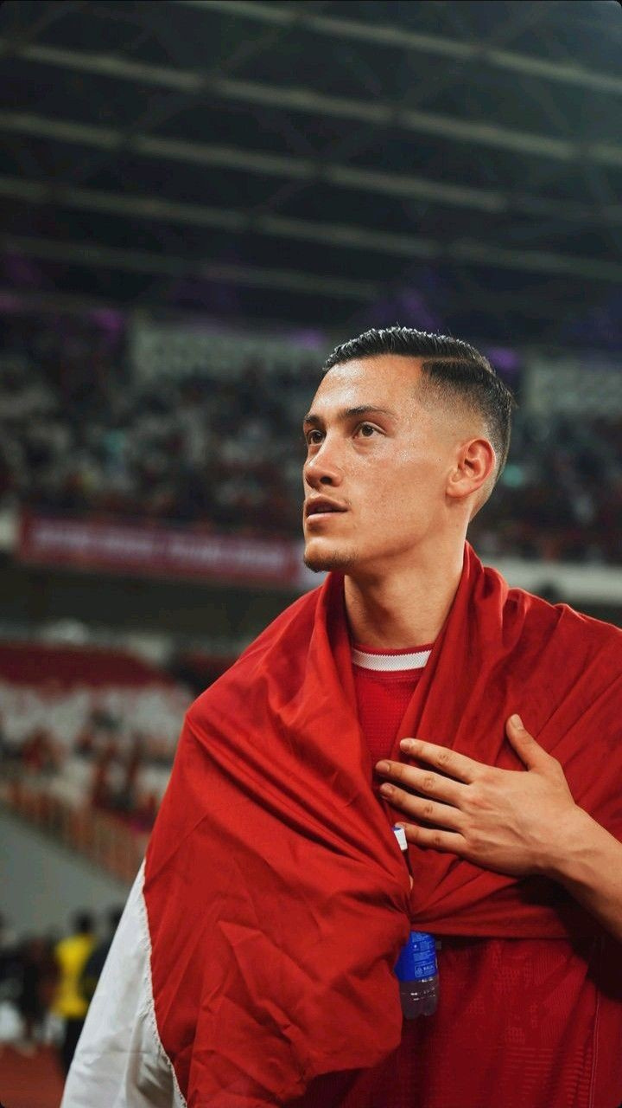
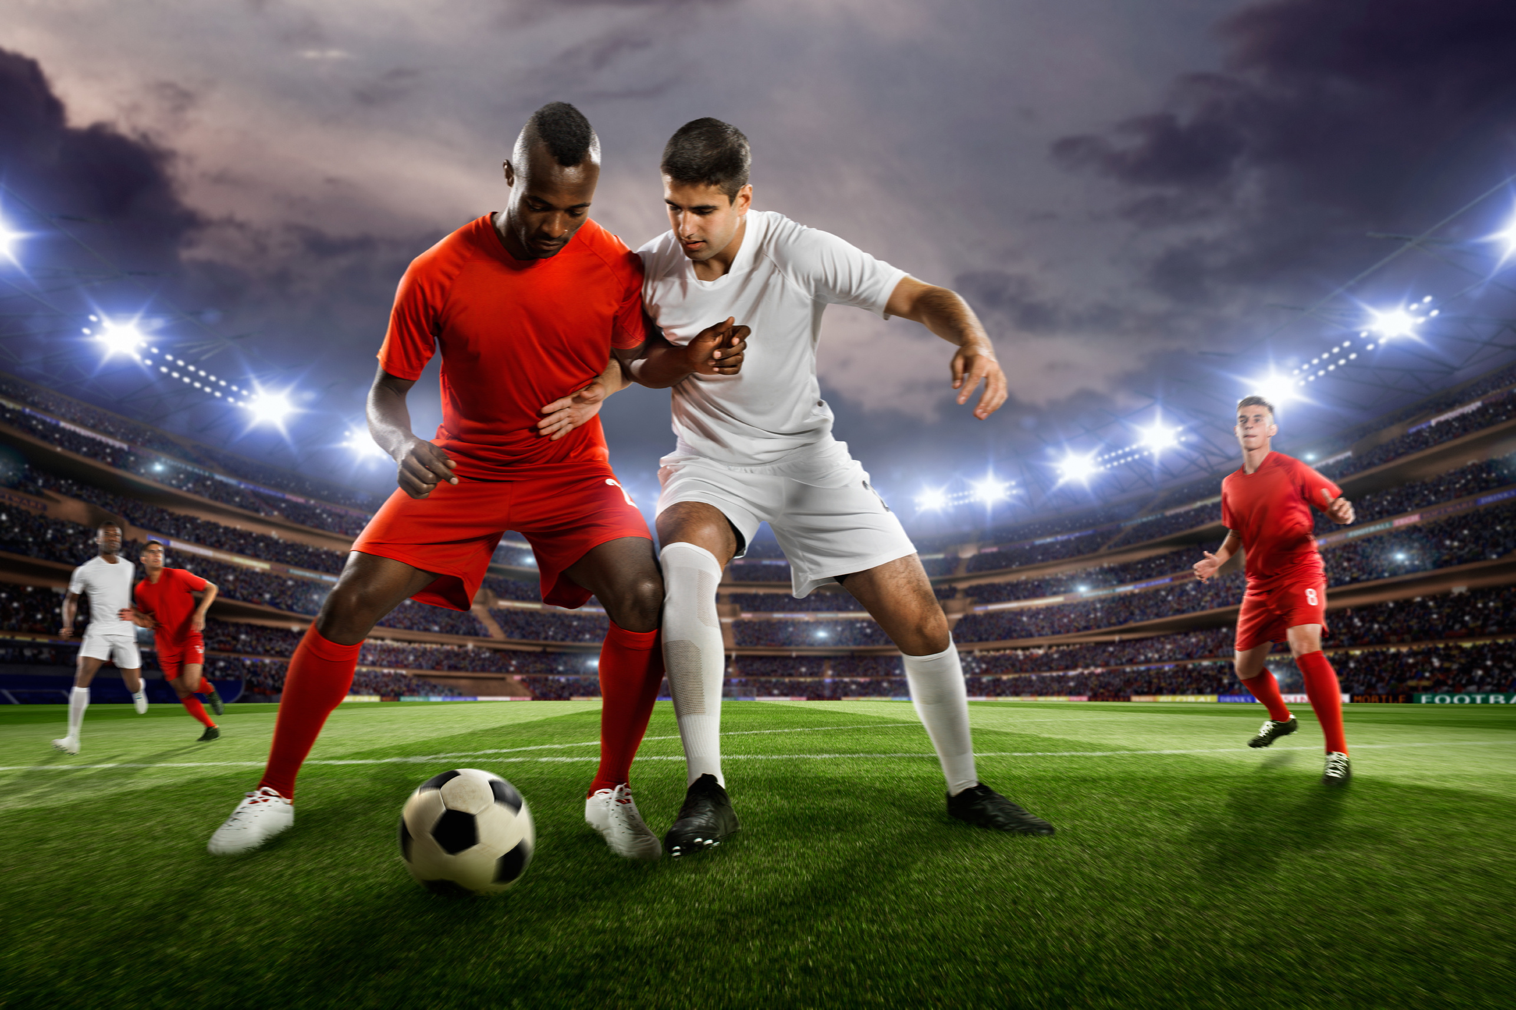
SENTIMEN PUBLIK TERHADAP
NATURALISASI PEMAIN TIMNAS DI INDONESIA
GROUP H

Slide 2
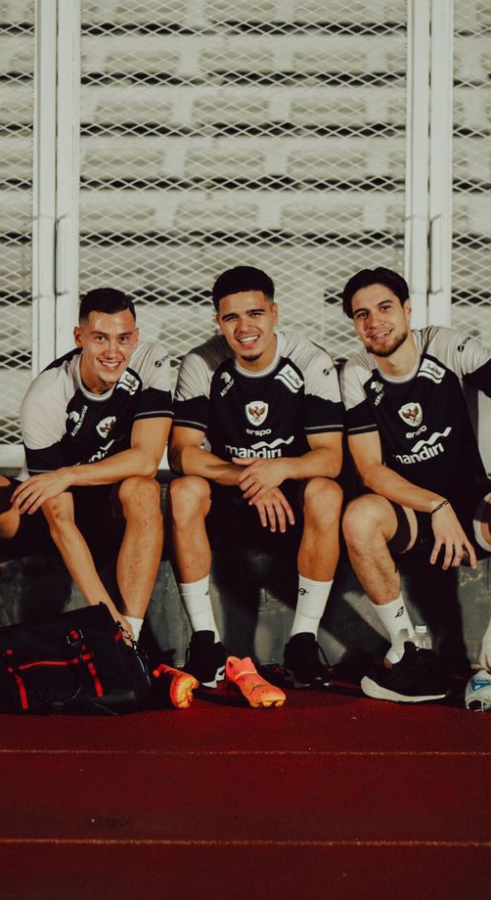

LATAR
BELAKANG
Pada bulan September, saat Timnas Indonesia mulai berlaga di babak ketiga kualifikasi Piala dunia 2026, isu naturalisasi pemain menjadi perbincangan hangat. Kebijakan ini bertujuan meningkatkan performa tim keturunan sebagai Warga Negara Indonesia (WNI).
Meskipun dianggap strategis untuk meningkatkan kualitas permainan, naturalisasi memicu pro dan kontra. Sebagian mendukungnya sebagai upaya mendongkrak prestasi, sementara yang lain mengkritik karena dianggap mengabaikan pembinaan pemain lokal.
Diskusi ini ramai di Twitter (X), mencerminkan opini publik yang beragam. Analisis sentimen terhadap percakapan ini dapat memberikan wawasan penting bagi pemangku kebijakan untuk menyusun strategi sepak bola nasional yang lebih baik.

Slide 3
RUMUSAN MASALAH
Apa isu-isu utama yang terkait dengan Naturalisasi Pemain Timnas Indonesia?
Bagaimana sentimen publik terhadap Naturalisasi Pemain Timnas Indonesia?
Bagaimana pola percakapan tentang hal ini di media sosial?
Bagaimana respons netizen terhadap Naturalisasi Pemain Timnas Indonesia?
PERIODE PENGUMPULAN DATA
KATA KUNCI
1-30 September 2024
naturalisasi bola indonesia
naturalisasi timnas indonesia
pemain keturunan indonesia
SUMBER DATA
JUMLAH
Twitter (X)
2537 Tweet

Slide 4
ANALISIS
TWEET

Slide 5


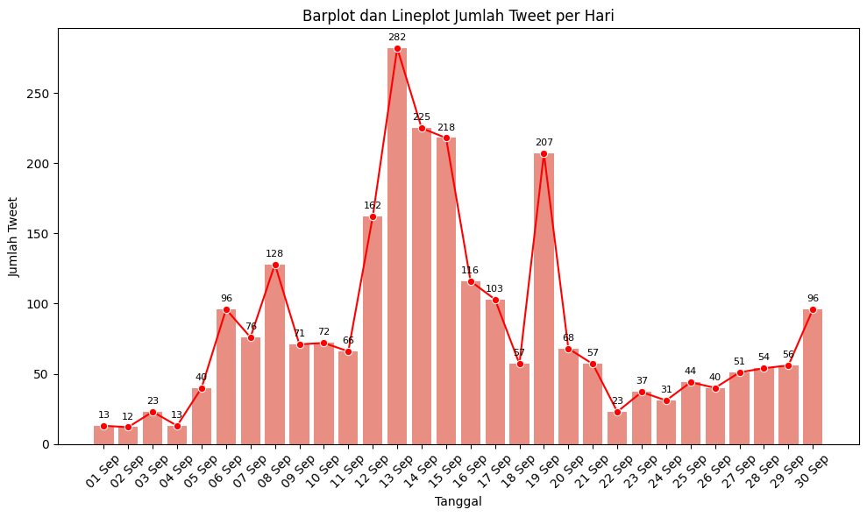
ANALISIS
JUMLAH TWEET
Isu naturalisasi pemain timnas mulai ramai dibahas khususnya di media sosial Twitter (X) pada bulan September, yang dipicu oleh laga kualifikasi Piala Dunia (5 dan 10 September).
Lonjakan besar terjadi pada 12 dan 13 September karena statement yang dikeluarkan oleh peter gontha menunjukkan ketidaksetujuan terhadap kebijakan PSSI terkait naturalisasi Timnas.

Slide 6
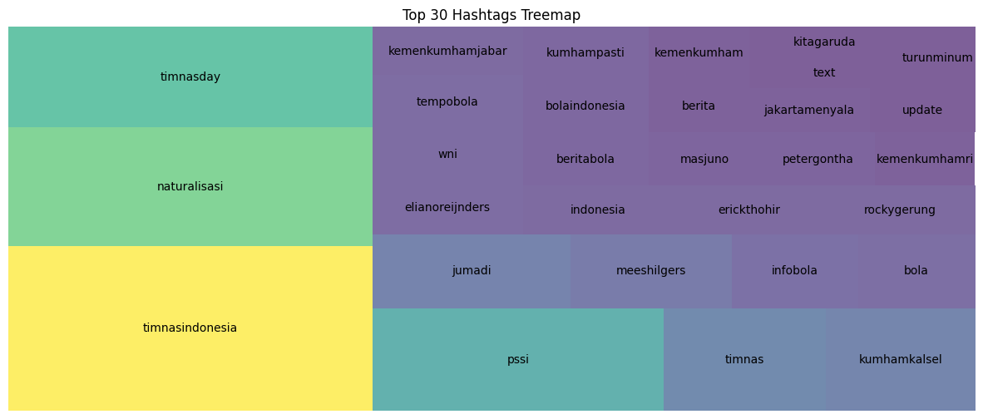

TAGAR POPULER
Tagar populer #timnasday, #naturalisasi, dan #timnasindonesia mencerminkan pembahasan isu naturalisasi pemain dalam konteks antusiasme dan dukungan terhadap timnas Indonesia selama pertandingan.

Slide 7
ANALISIS
SENTIMEN

Slide 8
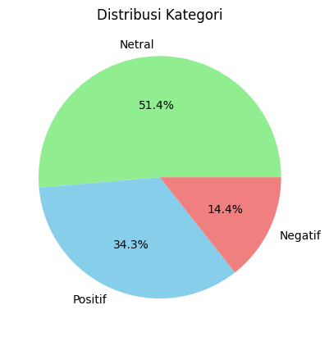
ANALISIS SENTIMEN
Positif (34.3%)
Keturunan Indonesia memiliki hak untuk membela Timnas
Proses naturalisasi diakui secara aturan
Naturalisasi menambah kualitas Timnas
Negatif (14.4%)
Kegagalan dalam pembinaan pemain lokal
Ketergantungan pada pemain asing
Ketidakseimbangan antara pemain lokal dan pemain naturalisasi

Slide 9
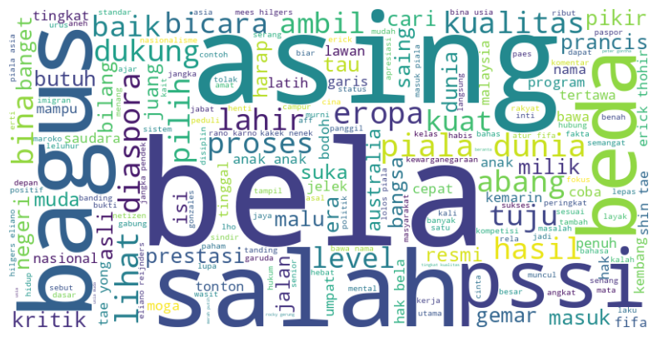
SENTIMEN
POSITIF
Beberapa kata yang paling digunakan adalah ‘bela’, ‘asing’, dan sebagainya. Netizen berpendapat bahwa naturalisasi sah secara aturan dan pemain asing keturunan Indonesia berhak membela timnas. Hal ini juga dianggap baik dalam upaya meningkatkan kualitas timnas.

Slide 10
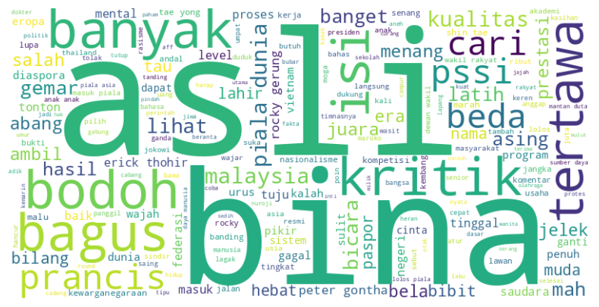
SENTIMEN
NEGATIF
Beberapa kata yang paling digunakan adalah ‘asli’, ‘bina’, dan sebagainya. Netizen merasa tidak puas terhadap pengembangan pemain lokal (asli Indonesia) dan cemas terhadap identitas timnas yang bergantung pada pemain asing. Netizen juga menyerukan pembinaan yang lebih baik untuk penguatan identitas nasional timnas Indonesia.

Slide 11
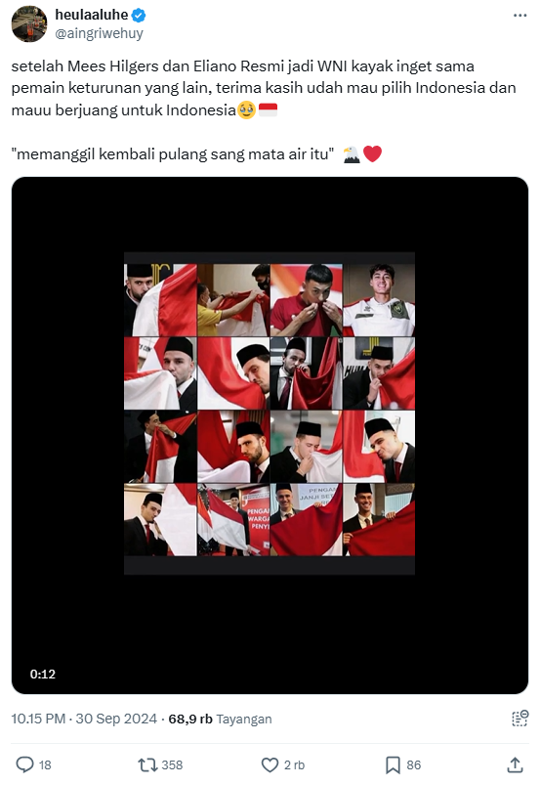
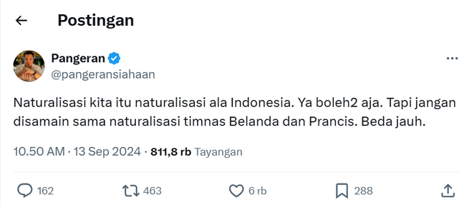
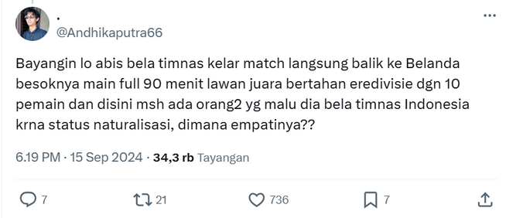
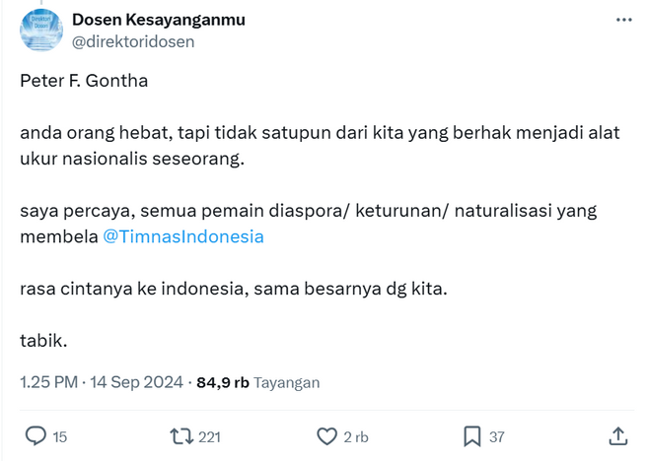
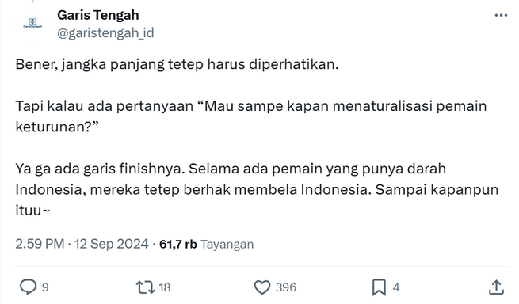
CONTOH TWEET POSITIF

Slide 12
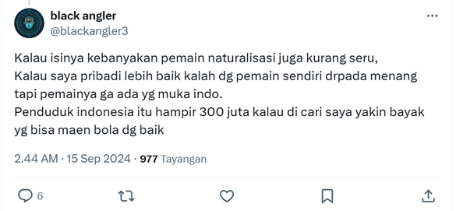
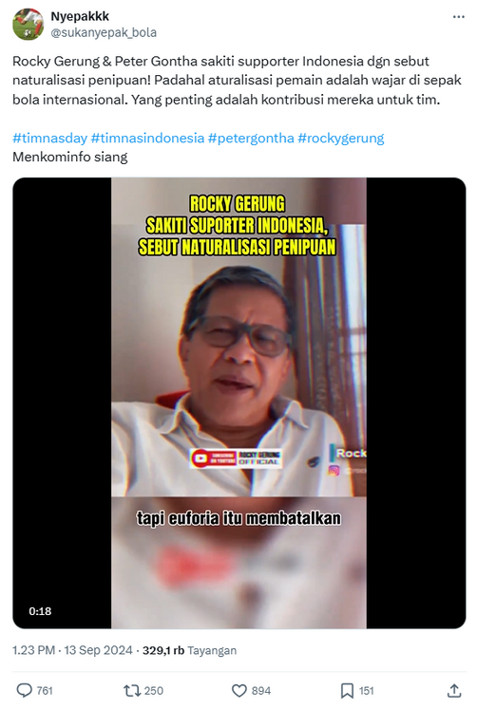
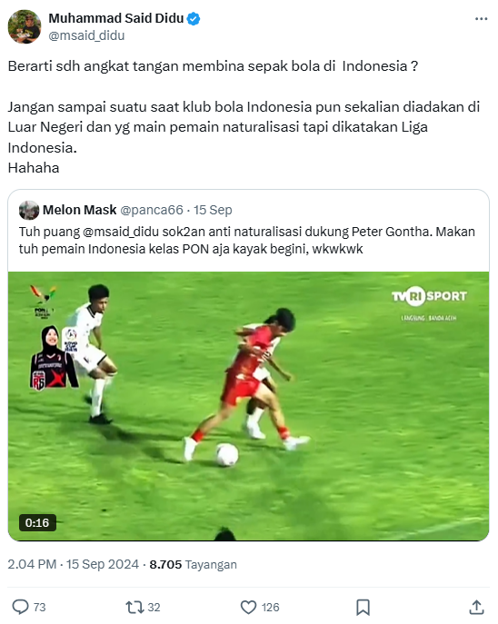
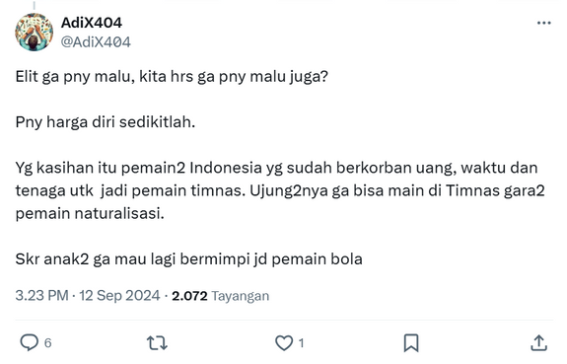
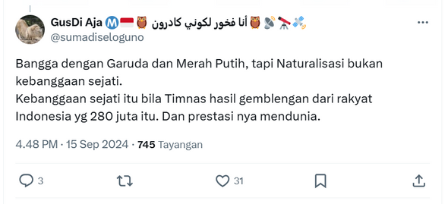
CONTOH TWEET NEGATIF

Slide 13
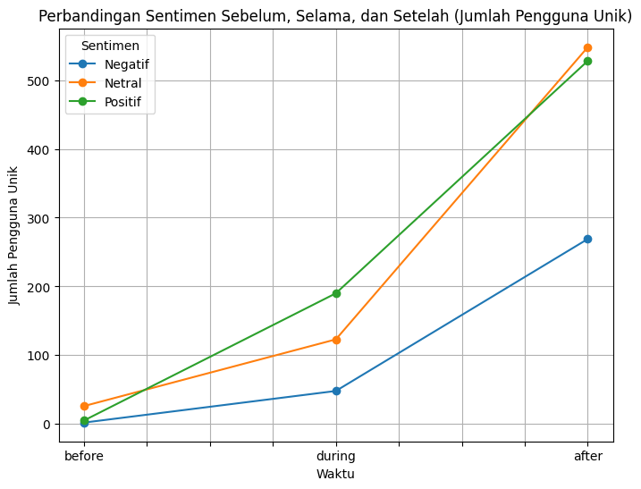
TREN
SENTIMEN
“Sebelum” (before): Jumlah pengguna dengan sentimen negatif, netral, dan positif relatif rendah. Ini menunjukkan bahwa sebelum pertandingan dimulai, tingkat aktivitas dan opini publik masih belum tinggi.
“Selama” (during): Sentimen positif meningkat signifikan, diikuti oleh kenaikan sentimen netral dan sedikit peningkatan sentimen negatif. Peningkatan ini mencerminkan respons positif publik terhadap performa timnas selama pertandingan Indonesia vs Arab dan Indonesia vs Australia.
“Setelah” (after): Peningkatan terbesar terjadi pada setiap sentimen. Hal ini menunjukkan bahwa kedua pertandingan telah menghasilkan peningkatan aktivitas dan diskusi yang signifikan di platform Twitter (X) ini, menunjukkan bahwa dampak signifikan dari kedua pertandingan.

Slide 14
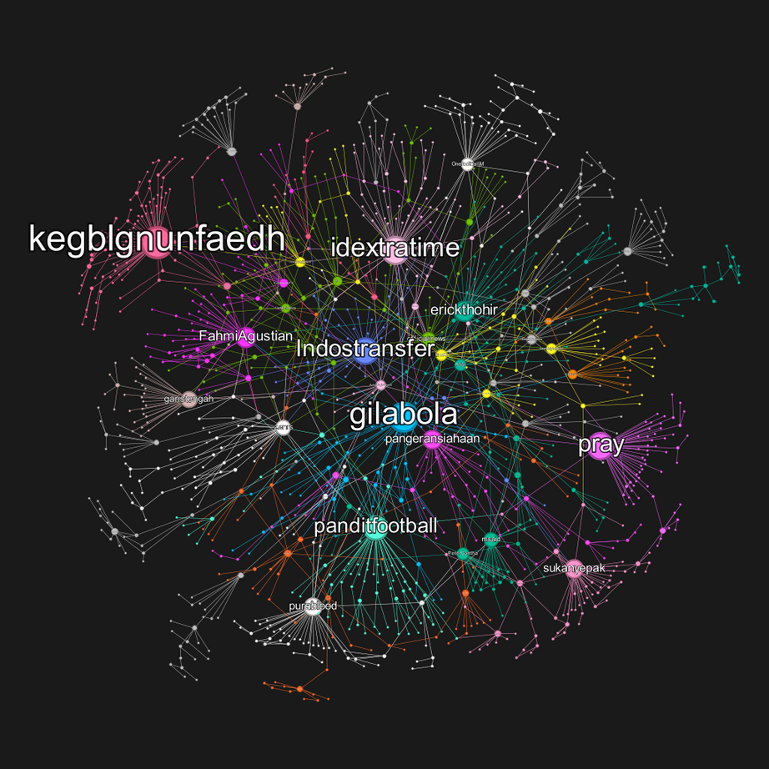
ANALISIS
AKUN YANG PALING BERPENGARUH
Berdasarkan analisis jaringan di samping, beberapa akun twitter (X) dengan degree tertinggi sering disebut atau di-reply dalam pembicaraan terkait topik naturalisasi ini. Beberapa di antaranya adalah:
Akun media, seperti idextratime, indostransfer, gilabola, panditfootball, sukanyepak, dan kegblgunfaedh yang menjadi pusat penyebaran informasi terkait topik ini.
Selain itu, ada pula beberapa akun pribadi yang sering terlibat,
Tokoh sentral, seperti ErickThohir dan PeterGontha yang menjadi subjek pembicaraan.
pangeransiahaan, pray_thekid, dan FahmiAgustian yang memberikan pandangan atau tanggapan yang menarik perhatian akun lain.
Beberapa narasi yang muncul dalam pembicaraan tersebut meliputi:
Rasa bangga masyarakat atas performa Timnas, setelah kehadiran pemain naturalisasi.
Kritik dari Pengamat sepak bola dan Peter Gontha terhadap kebijakan PSSI [Erick Thohir selaku Ketum] mengenai naturalisasi pemain.
Informasi tentang calon pemain naturaliasi baru untuk Timnas Indonesia.
Perbandingan antara Timnas Indonesia dan negara lain, dengan opini bahwa Timnas Indonesia lebih baik.

Slide 15
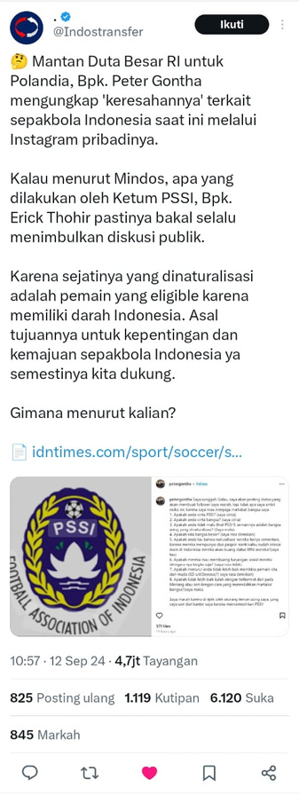
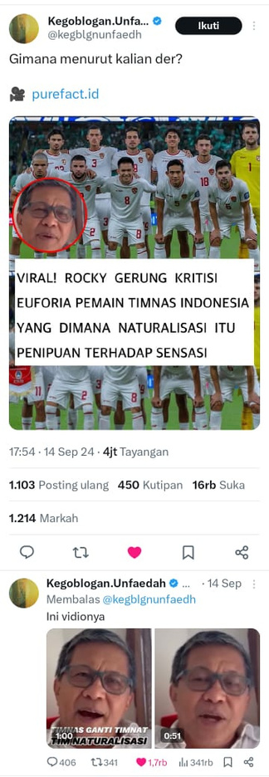
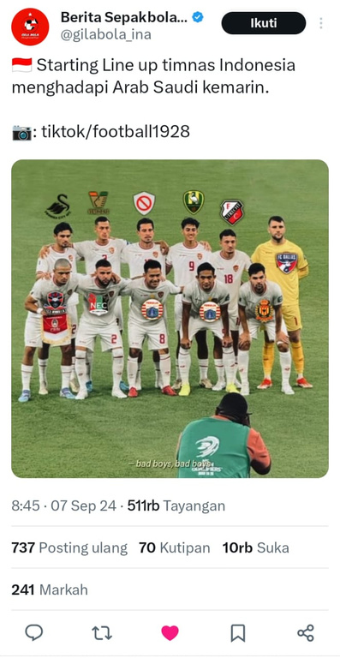
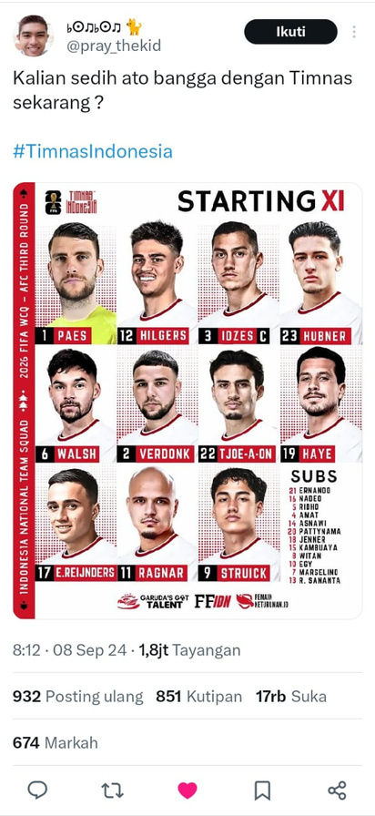
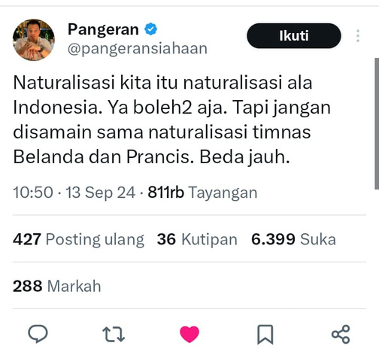
CONTOH TWEET YANG DI REPLY

Slide 16
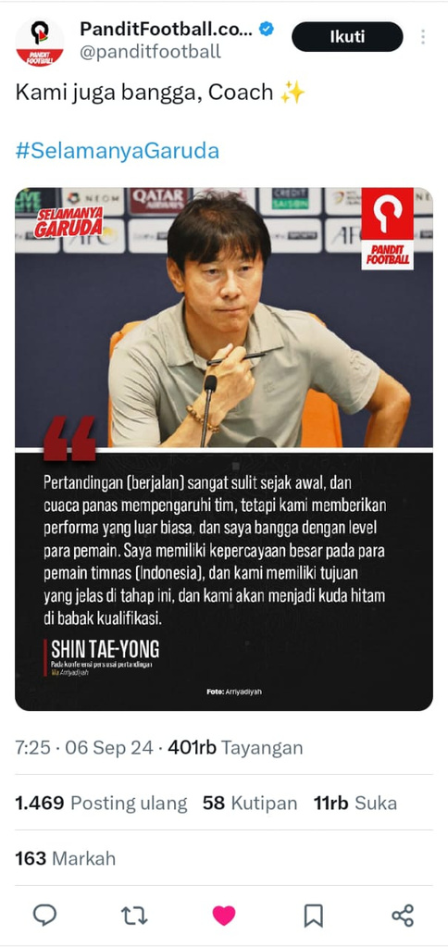
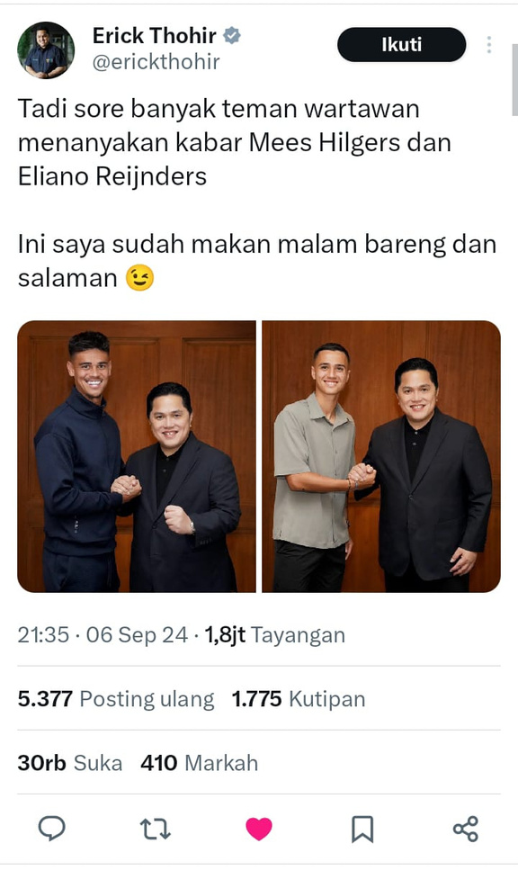
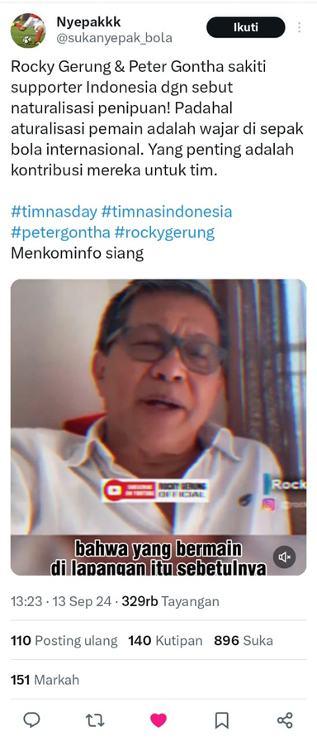
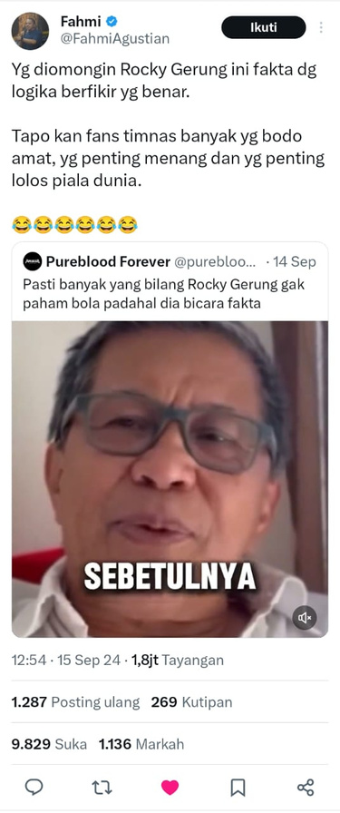
CONTOH TWEET YANG DI REPLY

Slide 17
KESIMPULAN
Isu utama yang dibahas mencakup kegagalan pembinaan pemain lokal, ketergantungan pada pemain asing, dan dampaknya terhadap identitas tim nasional. Di sisi lain, dukungan terhadap kebijakan ini berfokus pada peningkatan kualitas permainan dan hak pemain keturunan untuk membela Timnas Indonesia.
Sentimen publik didominasi pandangan positif (34,3%), menyoroti manfaat naturalisasi untuk meningkatkan performa tim. Sebagian memiliki sentimen negatif (14,4%), dengan kritik utama pada lemahnya pembinaan pemain lokal. Sentimen netral juga cukup besar, mencerminkan opini berimbang.
Pola percakapan menunjukkan lonjakan diskusi signifikan pada 12-13 September, dipicu statement yang dikeluarkan oleh peter gontha menunjukkan ketidaksetujuan terhadap kebijakan PSSI terkait naturalisasi Timnas dan antusiasme publik dalam kualifikasi Piala Dunia.
Respons netizen menunjukkan pandangan yang beragam. Pendukung berpendapat bahwa kebijakan ini sah dan memperkuat Timnas, sementara kritik terutama datang dari kekhawatiran ketergantungan pada pemain asing dan seruan untuk memperbaiki pembinaan pemain lokal.

Slide 18
SARAN
Pembinaan Pemain Lokal : PSSI perlu meningkatkan program pembinaan usia muda dengan menyediakan fasilitas, pelatihan, dan kompetisi yang berkualitas. Pemerintah dapat mendukung melalui pendanaan dan kebijakan untuk memastikan pemain lokal memiliki peluang yang sama untuk berkembang seperti pemain asing.
Keseimbangan Kebijakan Naturalisasi : Kebijakan naturalisasi sebaiknya tidak menjadi solusi utama, melainkan pelengkap strategi jangka panjang. PSSI harus tetap memprioritaskan pembinaan pemain lokal sebagai tulang punggung tim nasional sambil menggunakan pemain naturalisasi untuk memperkuat posisi tertentu yang masih kekurangan talenta.
Peningkatan Transparansi Kebijakan Naturalisasi : Transparansi dalam proses naturalisasi, termasuk alasan memilih pemain tertentu dan dampaknya terhadap tim, akan membantu meredam kritik publik. PSSI dapat mengkomunikasikan tujuan strategis serta kebijakan ini kepada masyarakat dengan lebih jelas. Dan membuat masyarakat lebih terdukasi tentang alasan naturalisasi dan dampaknya dapat memperkuat dukungan terhadap kebijakan ini.
Pemanfaatan Pemain Naturalisasi sebagai Mentor Pemain Muda: Pelatih dapat mengoptimalkan kehadiran pemain naturalisasi dengan mendorong mereka menjadi mentor bagi pemain muda lokal, sehingga pengalaman dan keterampilan mereka dapat ditransfer kepada generasi berikutnya.
Kolaborasi Pemerintah dan PSSI : Pemerintah dapat mendukung pembinaan pemain lokal dengan meningkatkan anggaran pengembangan olahraga, memperbaiki infrastruktur sepak bola, dan memastikan pemerataan akses pelatihan di seluruh daerah.

Slide 19


TERIMA KASIH
SALAM SEPAK BOLA

